Slide 1
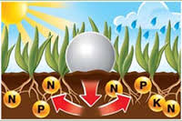
Bemesting klas 2

Slide 2
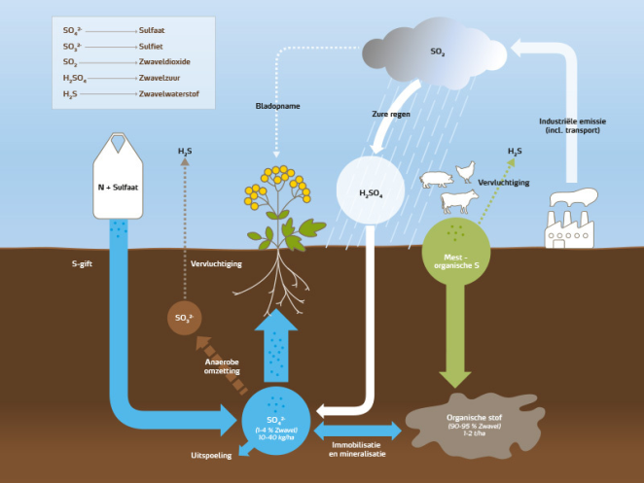
Sulfaat

Slide 3
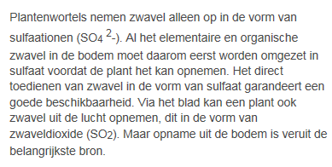
Sulfaat

Slide 4
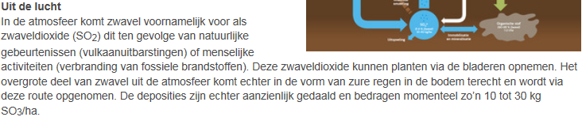
Sulfaat

Slide 5
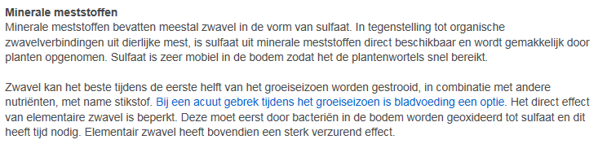
Sulfaat

Slide 6
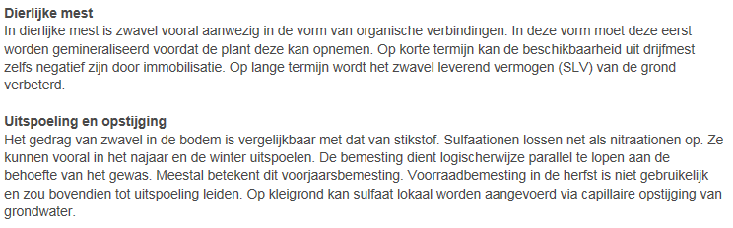
Sulfaat

Slide 7
Sulfaat
Opdracht 1:
Maak voor jezelf een
korte samenvatting over
sulfaat. Deze kun je gebruiken
bij het leren van de toets.

Slide 8

Sulfaat
Opdracht 2:
Zoek op internet de drie meest
gebruikte Sulfaatmeststoffen in de
tuinbouw. Schrijf op wat de
samenstelling van deze meststoffen
zijn. Voeg dit bij je verslag.

Slide 9
Sulfaat
Opdracht 3:
Zoek op internet de gebreks-
en overmaatsverschijnselen
van Sulfaat in jouw sector.

Slide 10
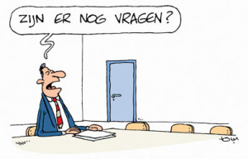
Sulfaat
Nog vragen?

Slide 11
Klaar??
De leerlingen van niveau 2 mogen de oefentoets ‘Voedingselementen’ maken.
De leerlingen van niveau 3 en 4 mogen bij bronnen ‘hoofdelementen’ doorlezen en leren. Dit moeten jullie ook kennen voor de toets.

